Slide 1


Brugge Stad en OCMW Jaarrekening 2020
Inhoud
Kerncijfers
Impact corona
Exploitatie
uitgaven
ontvangsten
Investeringen JR
uitgaven
ontvangsten
Investeringen MJP
Schepen van Financiën
Mercedes Van Volcem
Berek 19/04/2021

Slide 2

Kerncijfers 2020(mio euro)
Inhoud
Kerncijfers
Impact corona
Exploitatie
uitgaven
ontvangsten
Investeringen JR
uitgaven
ontvangsten
Investeringen MJP

Slide 3
Kerncijfers 2020(mio euro)
→ Rekening beter dan wat begroot werd in 1ste herziening Meerjarenplan
Kerncijfer in mio euro | Rekening Geconsolideerd | Rekening STAD | Rekening OCMW | Eerste herziening MJP
Budgettair resultaat van het boekjaar = wat we meer uitgaven dan ontvingen in 2020 | -14,3 | -17 | 2,8 | -42,3
Beschikbaar budgettair resultaat = saldo van alle ontvangsten en uitgaven van het lopend boekjaar, vermeerderd met het saldo van de vorige boekjaren | 54,2 | 56,9 | -2,8 | 26,2
Autofinancieringsmarge = wat overblijft uit exploitatie, na aflossing periodieke leningslasten | 17,2 | 14,6 | 2,6 | -1,9
Inhoud
Kerncijfers
Impact corona
Exploitatie
uitgaven
ontvangsten
Investeringen JR
uitgaven
ontvangsten
Investeringen MJP
*Kolom rekening STAD/ OCMW houdt rekening met de tussenkomst van ±16 miljoen euro van de stad in het OCMW
Geconsolideerd dubbel financieel evenwicht:
een positief beschikbaar budgettair resultaat
een positieve autofinancieringsmarge
3

Slide 4
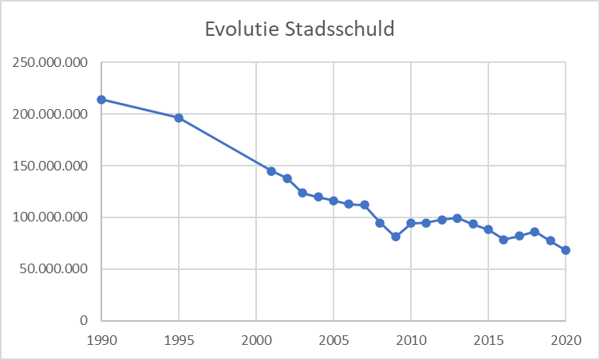
Kerncijfers 2020(mio euro)
Historisch lage stadsschuld
Inhoud
Kerncijfers
Impact corona
Exploitatie
uitgaven
ontvangsten
Investeringen JR
uitgaven
ontvangsten
Investeringen MJP
Uitstaande geconsolideerde financiële schuld: → 96,5 mio euro (T4-schema)
Leasings & doorgeefleningen:
  Stad → 8,8 mio euro
Leningen & thesauriebewijzen:
  Stad → 68,2 mio euro (577 euro/inw.)
  OCMW → 19,5 mio euro (165 euro/inw.)
4
Notes:
Pagina 241 T4 schema

Slide 5
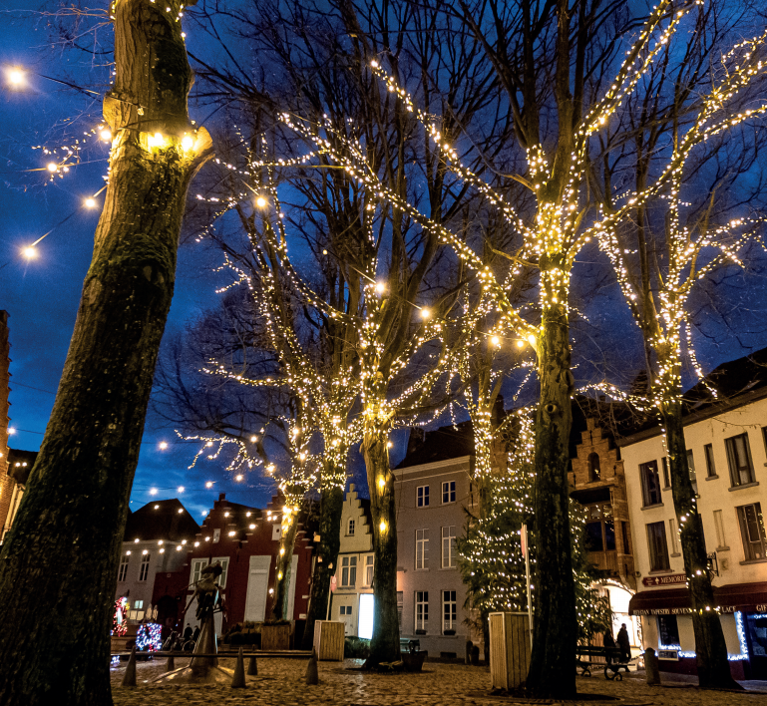
Impact corona
Inhoud
Kerncijfers
Impact corona
Exploitatie
uitgaven
ontvangsten
Investeringen JR
uitgaven
ontvangsten
Investeringen MJP

Slide 6
Impact Corona
Samengevatte Corona impact m.b.t. 2020 (mio euro)
Extra Uitgaven |  | 5,3
Steunmaatregelen (exclusief fiscale) |  | 4,5
Uitgaven ter preventie van Covid-19 |  | 0,8
Ontvangsten |  | -17,7
Operationele mininkomsten t.o.v. initieel MJP 2020 |  | -14,9
Fiscale mininkomsten |  | -8,0
 | - Gemeentebelastingen | -4,8
 | - Fiscale steunmaatregelen | -2,9
 | - Aanvullende personenbelastingen inkomstenjaar 2020 | -0,3
Tussenkomsten hogere overheden |  | 5,2
Saldo Impact |  | -23
Inhoud
Kerncijfers
Impact corona
Exploitatie
uitgaven
ontvangsten
Investeringen JR
uitgaven
ontvangsten
Investeringen MJP
Zie coronaluikje pagina 5 boekdeel 2

Slide 7
Impact Corona
Steunmaatregelen |  | 7,4
Fiscale & financiële steunmaatregelen |  | 2,9
Brugge draait om mensen (relance OCMW) |  | 2
Brugge een levendige plek voor bewoners & bezoekers |  | 2,4
 | - o.a. Relance toerisme & centrumactiviteit | 1,5
 | - o.a. Noodfonds Vrije tijd (sport, jeugd , cultuur) | 0,9
Noodopvang kinderen |  | 0,1
Inhoud
Kerncijfers
Impact corona
Exploitatie
uitgaven
ontvangsten
Investeringen JR
uitgaven
ontvangsten
Investeringen MJP
Extra uitgaven |  | 0,8
Mondmaskers, plexiglazen, ontsmetting…
Zie coronaluikje pagina 5 boekdeel 2
Notes:
Voor de extra uitgaven beperkten we ons tot de uitgaven die rechtstreeks betrekking hebben op Corona.
Heel wat diensten hebben hun dienstverlening corona-veilig georganiseerd of aangepast… Dit waren geen extra kredieten, maar louter een andere besteding van de beschikbare budgetten.
Moesten we al deze zaken hier ook in verrekenen kunnen we bij wijze van spreken de helft van alle werkingskosten aan Corona toewijzen, wat uiteraard een vertekend beeld zou geven.

Slide 8
Impact Corona
Detail fiscale & financiële steunmaatregelen
 | bedrag (mio €)
1. De belasting op het economisch gebruik van bedrijfsruimte werd geschrapt voor 2020 | 1,51
2. Financiële ondersteuning tot maximaal 2000 euro per logiesverstrekker - subsidie in 2021 | 0,30
3. Terrastaks gehalveerd voor periode juni - oktober 2020 en volledig vrijgesteld voor november 2020 tot en met maart 2021(*) | 0,39
4. Halvering retributie voor taxi's en individueel bezoldigd personenvervoer 2020 | 0,12
5. Tijdelijke uitbreiding 'shop and go'-systeem tot 31/12/2020 en tijdelijke korting voor P-card+ houders tot 31/10/2020 | 0,20
6. Vrijstelling vertoningen en vermakelijkheden voor eerste 24.000 tickets private musea | 0,10
7. Er wordt een tariefvermindering van 10/12de voorzien op de standplaatsen voor bootjes, huurkoetsen en huurauto's in 2021 | 0,10
8. Verminderen standplaatsen voor verkoop van frites en gebak op de markt met 3/12den voor 2020 | 0,06
9. Halveren standgeld markten voor september tot december 2020 | 0,06
10. Commerciële huur voor juni 2020 werd met 50% vrijgesteld en de rest van 2020 met 10% verlaagd. | 0,05
11. Horecaconcessies vrijgesteld voor juli / augustus & vanaf oktober tot heropening horeca in 2020/2021 | 0,01
12. Vrijstelling voor het verspreiden van reclamedrukwerk voor lokale handelaars voor 6 bedelingen met vast redactioneel gedeelte | 0,01
13. De belasting op verkoopskramen wordt verminderd met 50% voor 2020 | 0,01
14. De belasting op excursies werd gehalveerd voor 2020 | 0,01
15. Ter beschikking stellen ticketen musea aan toerisme | -
16. Tijdelijk grotere horecaterrassen toestaan voor de social distancing | -
17. Winkels aanmoedigen om te openen op zondag in 2020 | -
18. Aangepast debiteuren & crediteurenbeheer | -
Totaal | 2,92
Inhoud
Kerncijfers
Impact corona
Exploitatie
uitgaven
ontvangsten
Investeringen JR
uitgaven
ontvangsten
Investeringen MJP
(*) Na opmaak rekening 2020 werd een vrijstelling van de terrastaks tot 1/10/2021 goedgekeurd (gr 29/3/21)
Zie coronaluikje pagina 5 boekdeel 2

Slide 9
Impact Corona
Voornaamste minontvangsten t.o.v. initieel MJP
Musea -4,3 mio euro
  Ruim 70% minder bezoekers in 2020 t.o.v. 2019
Bootjes -2,2 mio euro
  80% minder tickets verkocht in 2020 t.o.v. 2019
Bovengronds parkeren -4,4 mio euro
  Parkeergelden: -3,3 mio euro
  ± 35% minder retributies: -1,1 mio euro
Ondergronds parkeren -1,9 mio euro
Verblijfsbelasting -3,1 mio euro
  Semester 1-2020: 75% minder overnachtingen = -1,4 mio euro
  Semester 2-2020: raming -1,7 mio euro → Rekening 2021
Inhoud
Kerncijfers
Impact corona
Exploitatie
uitgaven
ontvangsten
Investeringen JR
uitgaven
ontvangsten
Investeringen MJP
Zie coronaluikje pagina 5 boekdeel 2

Slide 10
Impact Corona
Inhoud
Kerncijfers
Impact corona
Exploitatie
uitgaven
ontvangsten
Investeringen JR
uitgaven
ontvangsten
Investeringen MJP
Tussenkomsten hogere overheden | 5,2
Noodfonds Musea | 2,8
Noodfonds Vrije tijd (sport, jeugd, cultuur) | 1,7
Armoedefonds | 0,5
Noodopvang kinderen | 0,1
Tussenkomst Mondmaskers | 0,1
Zie coronaluikje pagina 5 boekdeel 2
Notes:
Musea 65% gerecupereerd

Slide 11
Impact corona - OCMW
De bijkomende financiële impact voor het OCMW was eerder beperkt in 2020.
De voornaamste corona-gerelateerde uitgaven gebeurden binnen de reguliere budgetten.
Van het sociaal relancebudget van ongeveer 2 mio euro die het OCMW van de stad en de Vlaamse Gemeenschap kreeg, werd ongeveer 0,6 mio euro aangewend in 2020.
De overige middelen blijven noodzakelijk om de toekomstige financiële coronagevolgen te kunnen blijven opvangen.
Inhoud
Kerncijfers
Impact corona
Exploitatie
uitgaven
ontvangsten
Investeringen JR
uitgaven
ontvangsten
Investeringen MJP
Zie coronaluikje pagina 5 boekdeel 2

Slide 12
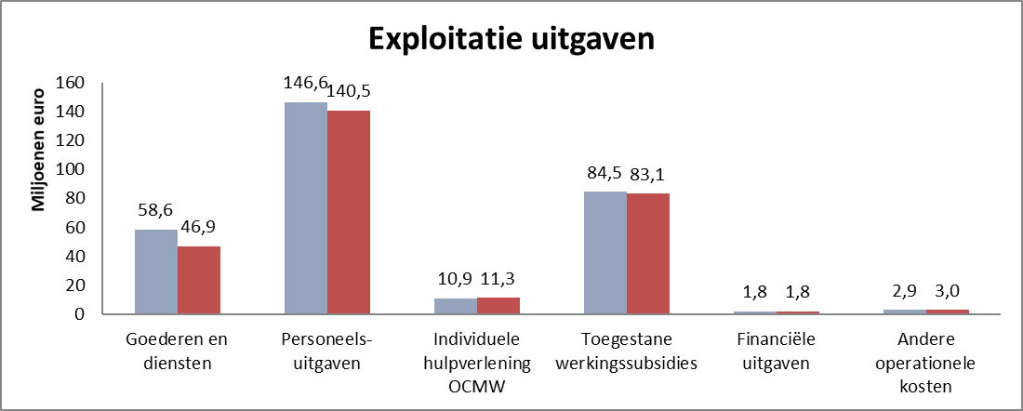
Geconsolideerde
exploitatie uitgaven
Inhoud
Kerncijfers
Impact corona
Exploitatie
uitgaven
ontvangsten
Investeringen JR
uitgaven
ontvangsten
Investeringen MJP

Slide 13
Evolutie personeelskosten stad in mio euro
Totaal personeelskosten (cf. ook J5-schema) | 2018 | 2019 | 2020
Bruto-personeelskost inclusief onderwijs | 103,7 | 108,5 | 111,1
Bruto-personeelskost exclusief onderwijs | 81,7 | 85,8 | 87,1
Personeelsontvangsten | 31,3 | 31,8 | 36,8
1. Toelagen gesco's / regularisatiepremie (*) | 3,5 | 3,5 | 3,5
2. Toelagen personeel onderwijs (100% gesubsidieerd) | 22,0 | 22,7 | 23,9
3. Overige personeelstoelagen | 3,1 | 3,2 | 4,4
4. Terugvordering personeelsuitgaven | 2,7 | 2,4 | 2,5
5. Tussenkomst responsabiliseringsbijdrage |  |  | 2,4
Netto-personeelskost | 72,4 | 76,6 | 74,3
Inhoud
Kerncijfers
Impact corona
Exploitatie
uitgaven
ontvangsten
Investeringen JR
uitgaven
ontvangsten
Investeringen MJP
Bruto personeelskost exclusief onderwijs: ↑ € 1,3 miljoen
Geen technische werkloosheid
Indexoverschrijding april 2020 + jaarlijkse anciënniteit
Corona zorgde voor beperkte daling:
  Corona-ouderschapsverlof / ziekte
  Minder onregelmatige prestaties (cultuur)
  Uitgestelde selecties + aanwervingen
Netto-personeelskost gedaald omwille van tussenkomst responsabiliseringsbijdrage ( € 2,4 miljoen)

Slide 14
Detail personeelskosten stad in mio euro
omschrijving | MJP | Rekening | Realisatiegr.
Politiek personeel | 1,2 | 1,3 | 113%
Vastbenoemd niet-onderwijzend personeel | 36,8 | 36,3 | 99%
Niet-vastbenoemd niet-onderwijzend personeel | 45,9 | 43,7 | 95%
Onderwijzend personeel ten laste van het bestuur | 0,1 | 0,1 | 88%
100% gesubsidieerd onderwijzend personeel | 23,9 | 23,9 | 100%
Overige kosten m.b.t. personeel | 5,6 | 4,8 | 86%
Pensioenen | 0,9 | 0,9 | 100%
TOTAAL | 114,5 | 111,1 | 97%
Inhoud
Kerncijfers
Impact corona
Exploitatie
uitgaven
ontvangsten
Investeringen JR
uitgaven
ontvangsten
Investeringen MJP
Detail personeelskosten OCMW in mio euro
omschrijving | MJP | Jaarrekening | Realisatiegr.
Politiek personeel | 0,3 | 0,1 | 53%
Vastbenoemd personeel | 22,5 | 21,2 | 94%
Niet-vastbenoemd personeel | 5,3 | 5,1 | 97%
Tijdelijke werkervaring (art 60 §7/TWE) | 3,2 | 2,3 | 73%
Vakantiejobs | 0,0 | 0,0 | 198%
Overige kosten m.b.t. personeel | 0,7 | 0,5 | 73%
Pensioenen | 0,3 | 0,1 | 28%
TOTAAL | 32,3 | 29,4 | 91%

Slide 15
Evolutie personeelsaantallen 2018 - 2020
 |  |  | 2018 |  |  | 2019 |  |  | 2020
 |  |  | Koppen | VTE |  | Koppen | VTE |  | Koppen | VTE
Contractuelen |  |  | 984 | 833 |  | 1013 | 879 |  | 1057 | 914
Statutairen |  |  | 603 | 521 |  | 568 | 500 |  | 531 | 469
Totaal |  |  | 1587 | 1354 |  | 1581 | 1379 |  | 1588 | 1383
Inhoud
Kerncijfers
Impact corona
Exploitatie
uitgaven
ontvangsten
Investeringen JR
uitgaven
ontvangsten
Investeringen MJP
→ Aantal koppen quasi gelijk gebleven de laatste 3 jaar
 | 2018 |  |  | 2019 |  |  | 2020
 | koppen | VTE |  | koppen | VTE |  | koppen | VTE
Contractuelen | 264 | 216 |  | 213 | 190 |  | 201 | 176
Statutairen | 389 | 305 |  | 359 | 282 |  | 332 | 267
Totaal | 653 | 521 |  | 572 | 473 |  | 533 | 443
Aantal contractuelen daalt:
    uitstroom naar andere juridische werkgever (Mintus)
    art 60, minder in 2020
Aantal statutairen daalt:
    natuurlijke uitstroom (pensioen en ontslag)
    contractuele vervanging (bij andere juridische werkgever)

Slide 16
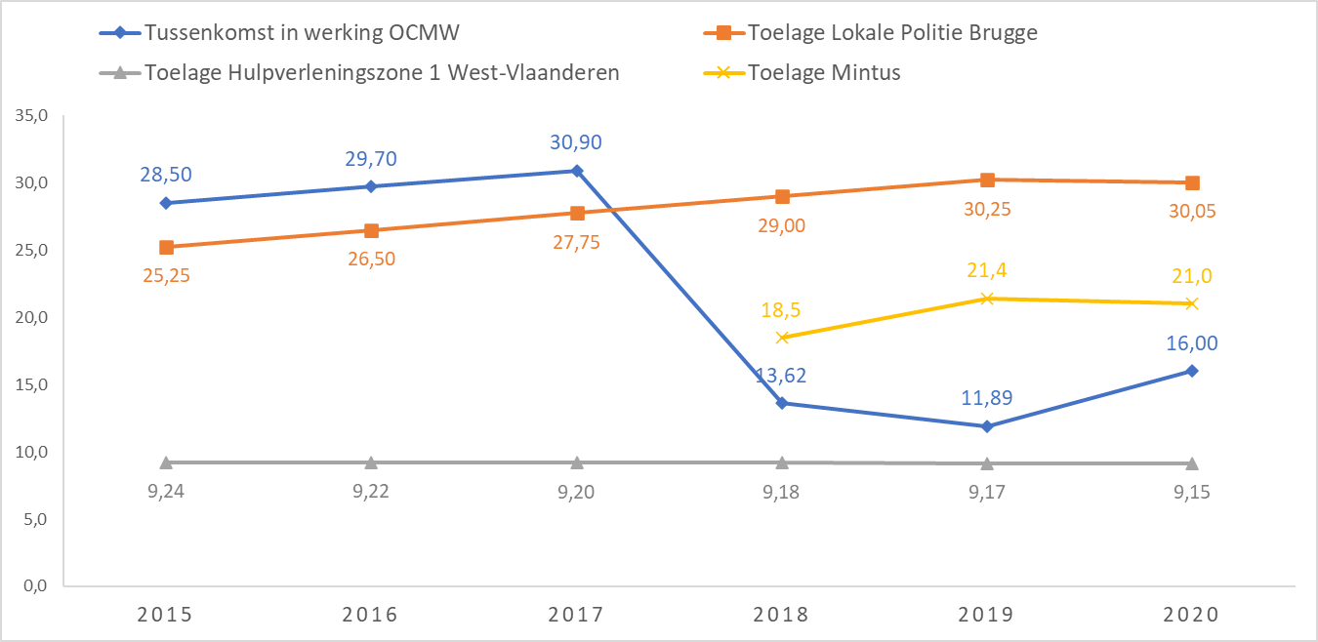
Bijdrage aan OCMW , Mintus, Politie & Hulpverleningszone in mio euro
Inhoud
Kerncijfers
Impact corona
Exploitatie
uitgaven
ontvangsten
Investeringen JR
uitgaven
ontvangsten
Investeringen MJP
Notes:
Toelagen 83 miljoen, waarvan 60 miljoen richting Mintus / Politie / hulpverleningszone

Slide 17
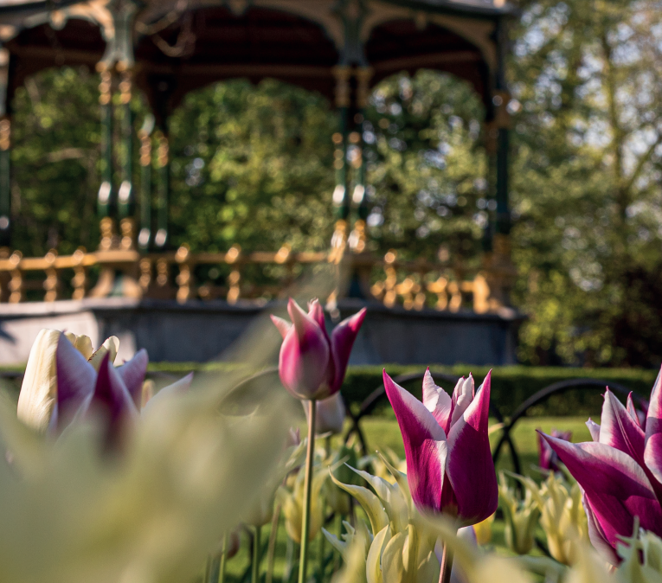
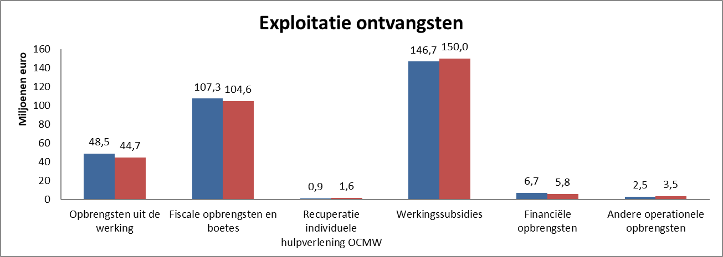
Geconsolideerde exploitatie ontvangsten
Inhoud
Kerncijfers
Impact corona
Exploitatie
uitgaven
ontvangsten
Investeringen JR
uitgaven
ontvangsten
Investeringen MJP

Slide 18
Voornaamste ontvangsten uit de werking in mio euro
Werkingsontvangsten | 1ste herz. MJP 2020 | Rekening 2020 | Realisatie-graad
Parkeergelden en parkeerretributies | 5,6 | 3,9 | 70%
Crematies | 2,8 | 3,1 | 112%
Concessies (o.a. Interparking) | 2,3 | 2,6 | 116%
Vuilnisrecipiënten gezinnen & bedrijven | 2,3 | 2,6 | 113%
Terugvordering van personeelsuitgaven | 2,1 | 2,2 | 107%
Musea (shops, tickets, toeslag) | 2,2 | 1,8 | 85%
Verhuur onroerende goederen | 2,1 | 1,7 | 80%
Inschrijvingsgelden scholen | 1,5 | 1,4 | 91%
Vaartochtjes | 1,5 | 0,7 | 45%
Andere ontvangsten uit de werking | 4,6 | 3,1 | 67%
Totaal | 26,8 | 23,1 | 86%
Inhoud
Kerncijfers
Impact corona
Exploitatie
uitgaven
ontvangsten
Investeringen JR
uitgaven
ontvangsten
Investeringen MJP
Werkingsontvangsten | 1ste herz. MJP 2020 | Rekening 2020 | Realisatie-graad
Terugbetaling personeelskosten gedetacheerd personeel | 17,6 | 16,1 | 91%
Doorrekenen kosten aan verenigingen & derden | 0,0 | 2,2 | 6837%
Terugbetaling prestaties arbeidsgeneeskundige dienst | 0,6 | 0,7 | 132%
Dienstverlening aan OCMW / Mintus / Blauwe Lelie | 0,5 | 0,7 | 130%
Erelonen schuldbemiddeling | 0,4 | 0,5 | 109%
Opbrengst houthak | 1,2 | 0,4 | 30%
Pacht (land- & bosbouw) | 0,3 | 0,3 | 112%
Andere ontvangsten uit de werking | 1,1 | 0,8 | 70%
Totaal | 21,6 | 21,6 | 100%
Notes:
Parkeren initieel = 8,3
8,3 – 3,9 = 4,4
Musea initieel
6,2 → 1,8 = -4,3

Slide 19
Fiscale ontvangsten 2019-2020
Opbrengst | 2019 | 2020 | verschil
Aanvullende belastingen | 99,1 | 93,3 | -5,8
Gemeentebelastingen | 11,9 | 11,3 | -0,6
Totaal | 111 | 104,6 | -6,4
Inhoud
Kerncijfers
Impact corona
Exploitatie
uitgaven
ontvangsten
Investeringen JR
uitgaven
ontvangsten
Investeringen MJP
Daling gemeentebelastingen o.a. door:
Gerichte belastingverlagingen zoals single-vriendelijke milieutaks
Fiscale steunmaatregelen
Verdeling gemeentebelastingen volgens doelgroep:
Doelgroep | Jaarrekening | Aandeel
Inwoners | 0,32 | 3%
Bezoekers | 4,16 | 37%
Ondernemingen | 3,90 | 35%
Gemengd | 2,88 | 26%
Totaal | 11,26 | 100%
Notes:
Aanvullende personenbelasting:
daling geboekt met 1,4 mio t.o.v. 2019
lichte daling APB volgens aanslagjaar (AJ 2019 = 37,77 mio; AJ 2020 = 37,2 mio).
Volgens inkohierngsritme komt dit gespreid binnen. Over meerdere budgetjaren. Tragere inkohiering verklaart dus grootste deel daling APB.
Opcentiemen onroerende voorheffing (daling geboekt met 4,3)
daling voor een groot deel te verklaren door daling belastbaar kadastraal inkomen (2019 = 89,70 mio; 2020 = 86,02 mio)
vooral door vrijstelling materieel en outillage (2019= 6,79 mio; 2020 = 3,44)
daarnaast ook afhankelijk van tempo inkohiering: zo is in maart 2021 2,8 mio OOV doorgestort dat betrekking heeft op aanslagjaar
2019 (aanslagbiljet pas in december 2020 verzonden)
Materieel & outillage = nieuwe investeringen (machines) die vrijgesteld zijn van onroerende voorheffing

Slide 20
Overzicht van de ontvangen werkingssubsidies Stad & OCMW Brugge
Stad Brugge | MJP 2020 | JR 2020 | Realisatiegr.
Gemeentefonds | 81,4 | 81,6 | 100%
Bijdrage hogere overheid voor onderwijzend personeel | 23,9 | 23,9 | 100%
Gemeentefonds - aanvullende dotaties | 7,9 | 7,9 | 100%
Allerlei specifieke werkingssubsidies | 5,6 | 8,1 | 144%
Regularisatiepremie contingentgesco´s | 3,5 | 3,5 | 100%
Specifieke subsidies voor personeel | 2,8 | 3,3 | 117%
Overige algemene werkingssubsidies | 2,2 | 2,0 | 89%
Tussenkomst Vlaamse overheid voor responsabiliseringsbijdrage | 2,2 | 2,4 | 111%
Eliacompensatie | 1,3 | 1,3 | 100%
Toelage voor de tewerkstelling in het kader van sociale maribel | 1,0 | 1,0 | 99%
Vergoeding wegens de derving van onroerende voorheffing | 0,6 | 1,0 | 170%
Totaal | 132,5 | 136,1 | 103%
Inhoud
Kerncijfers
Impact corona
Exploitatie
uitgaven
ontvangsten
Investeringen JR
uitgaven
ontvangsten
Investeringen MJP
OCMW | MJP 2020 | JR 2020 | Realisatiegr.
Subsidies leefloon | 8,4 | 8,1 | 96%
Loonsubsidies | 3,8 | 2,7 | 72%
Specifieke werkingssubsidie | 1,4 | 1,5 | 105%
Diverse werkingssubsidies | 0,6 | 1,6 | 249%
Totaal | 14,3 | 13,9 | 97%
Notes:
91/136 = 67% afkomstig van gemeentefonds / aanvullende dotaties bij de stad
24 / 136 = 17% afkomstig onderwijzend personeel
Samen dus 84%

Slide 21
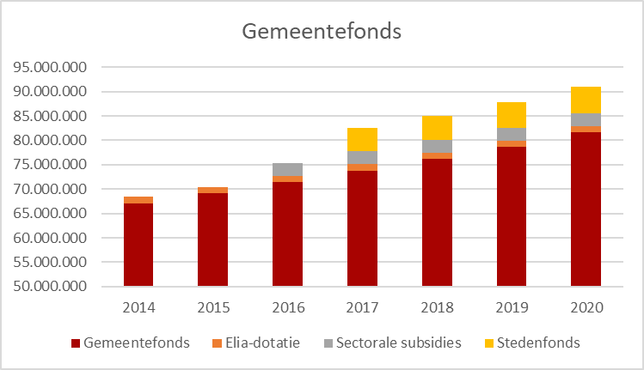
Evolutie gemeentefonds en aanvullende dotaties
Inhoud
Kerncijfers
Impact corona
Exploitatie
uitgaven
ontvangsten
Investeringen JR
uitgaven
ontvangsten
Investeringen MJP

Slide 22
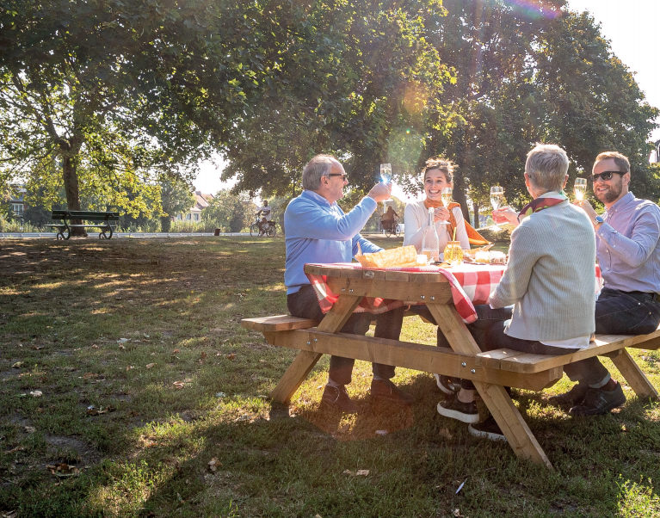
Inhoud
Kerncijfers
Impact corona
Exploitatie
uitgaven
ontvangsten
Investeringen JR
uitgaven
ontvangsten
Investeringen MJP
Investeringen
 | STAD | OCMW | TOTAAL
Investeringsuitgaven | 47,9 | 0,4 | 48,3
Investeringsontvangsten | 10,0 | 0,4 | 10,4

Slide 23
Investeringsuitgaven Stad en OCMW
Voornaamste investeringsuitgaven STAD | in mio
Bouw beurs- en congrescentrum | 12,3
Overname Fluvius openbare verlichting | 10,5
- 4,5 mio verwerving aandelen
- 6 mio terreinen en gebouwen in leasing
Afwerking complex Xaverianen | 5,0
Investeringen openbaar domein | 7,4
Strategische aankopen | 3,6
- 1,4 mio Veltem
- 1,3 mio Grond Male
- 0,88 mio uitbreiding Sint-Pietersplas
Toegestane investeringssubsidies | 0,6
Inhoud
Kerncijfers
Impact corona
Exploitatie
uitgaven
ontvangsten
Investeringen JR
uitgaven
ontvangsten
Investeringen MJP
Investeringsuitgaven OCMW 0,35 mio euro o.a.:
Renovatie van 2 woningen in de Katelijnestraat: 0,14 mio euro
Groot onderhoud van dak Blauwe Lelie: 0,13 mio euro

Slide 24
Investeringsontvangsten Stad en OCMW
Voornaamste investeringsontvangsten | in mio
Overdracht openbare verlichting naar Fluvius | 6,0
Verkoop Sint-Franciscuskerk en woning Witteleertouwersstraat | 1,1
Diverse verkopen (Kasteelhoevestraat, tuin- en bouwgrond) | 1,2
Ontvangen investeringssubsidies Stad | 1,9
- 0,6 mio aanleg parking Xaverianensite Vives
- 0,33 mio restauratiepremie Kartuizerinnenklooster
- 0,26 mio Gruuthusesite (eindsaldo)
- 0,18 mio projectsubsidie Rond den Heerd (2e schijf)
Inhoud
Kerncijfers
Impact corona
Exploitatie
uitgaven
ontvangsten
Investeringen JR
uitgaven
ontvangsten
Investeringen MJP
Investeringsontvangsten OCMW 0,42 mio euro
Verkoop grond (gelegen in Diksmuide): 0,29 mio euro
Investeringssubsidie voor het renoveren van 2 woningen: 0,12 mio euro

Slide 25
Voornaamste investeringen Meerjarenplan 2020-2025
Investeringsproject | Rekening 2020 + Budgetten 21-25
Nieuwe tentoonstellingshal | 30,6 mio
Beurs & congrescentrum | 30,5 mio
Vernieuwen openbare verlichting (leasing) | 21,9 mio
Brugse zwembaden (leasing) | 10,5 mio
Strategische aanwervingen (o.a. site De lijn) | 10 mio
Stadsaandeel projecten andere overheden | 9 mio
Ontwikkeling kustpark (site Knaepen) | 7,25 mio
Erfgoeddepot Pathoekeweg | 6,3 mio
Afwerking Xaverianen | 6,3 mio
Restauratie conservatorium | 4,9 mio
Museumbibliotheek (Kloefenpoort) | 2,2 mio
Biekorf (voorbereidende werken) | 2 mio
Investeringsenveloppe Groen | 17 mio
Onderhoud en renovatie stadsgebouwen | 38,9 mio
Investeringsenveloppe wegen, pleinen, water | 38 mio
Inhoud
Kerncijfers
Impact corona
Exploitatie
uitgaven
ontvangsten
Investeringen JR
uitgaven
ontvangsten
Investeringen MJP
Investeringen in MJP 20-25
Initieel : 306 mio euro
Aanpassing 1 : 354 mio euro
JR 2020+overdracht: 346 mio euro (48,3 gerealiseerd:JR 2020)

Slide 26
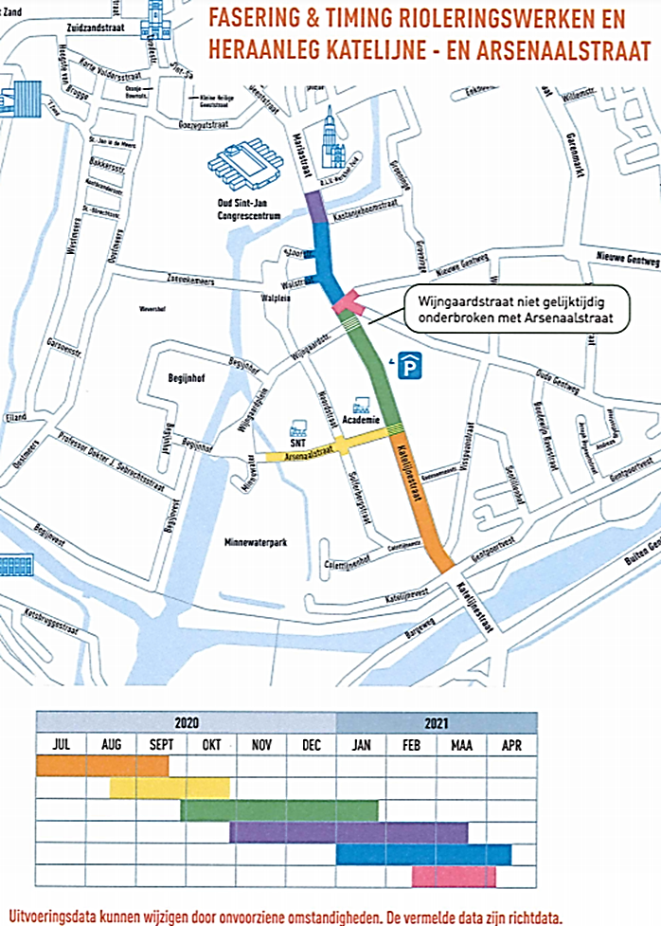
Integrale heraanleg wegenis en riolering + investeringen in openbaar domein
3-jarenplan 2020-2022
  Katelijnestraat & Arsenaalstraat
  Bargeweg
  Sint-Amandsstraat
  Sint-Jorisstraat, Vlamingstraat, Vlamingdam
  ….
Uitvoering pleintjesplan
  Mallebergplaats
  Burg “onder de bomen”
  Kraanplein
  …
Investeringen in groene ruimte
  Gevelplanten en bloemen
  Extra boomaanplantingen (ook voortuinen ! )
  ….
Andere
  Groene stoelen in de parken
  Picknickplan
  Publieke fruitpluk
  …

Slide 27
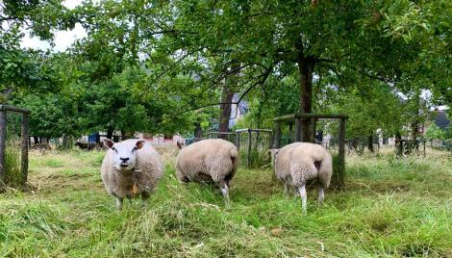
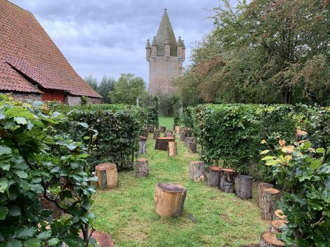
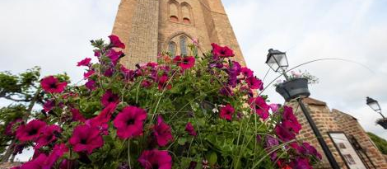
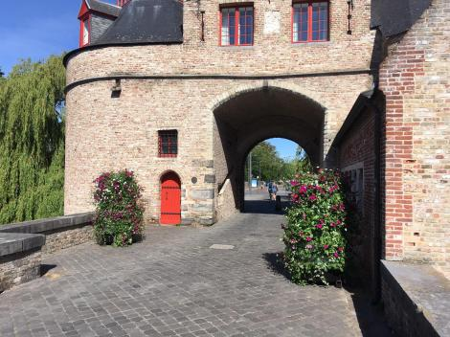
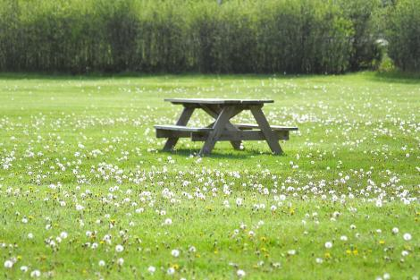
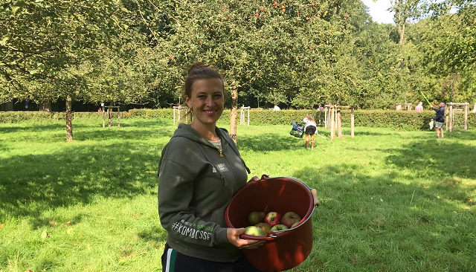

Slide 28
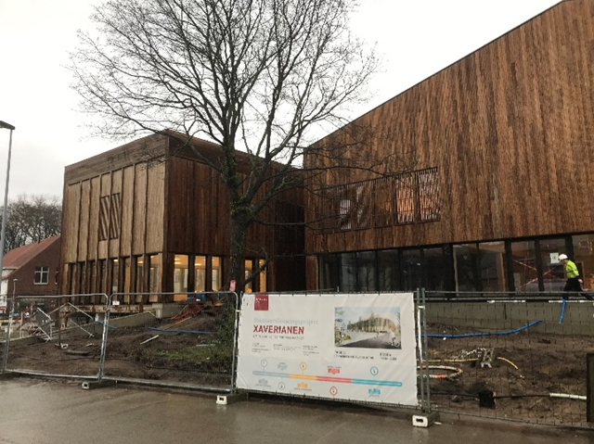
Multifunctioneel centrum Xaverianen
Brugs Beleidsprogramma: 4, 16 en 368
Xaverianensite: mix van sport, cultuur, bibliotheek en sociale ontmoetingsruimte
Totale geraamde kostprijs: €15.100.000
1 juli 2020 in gebruik genomen
Bibliotheek verhuisde begin september 2020
Cafetaria klaar sinds november 2020
Buitenaanleg: kunstgrasvelden
Volledig afgewerkt gebouw wordt verwacht zomer 2021
Locatie: | Sint -Michiels
Actie DS-BOOM: | SA00203 + SA00793
Strategische BDS: | Brugge is sterk in sport
Tactische DS: | Brugge versterkt haar sportaanbod en -infrastructuur als regisseur en aanbieder.
Budgetbeheerder: | Sportdienst
Beleid: | Prioritair
in mio € | Rekening 2020 | MJP 21-25
Uitgaven | 5 | 1,3
Inkomsten | / | /

Slide 29
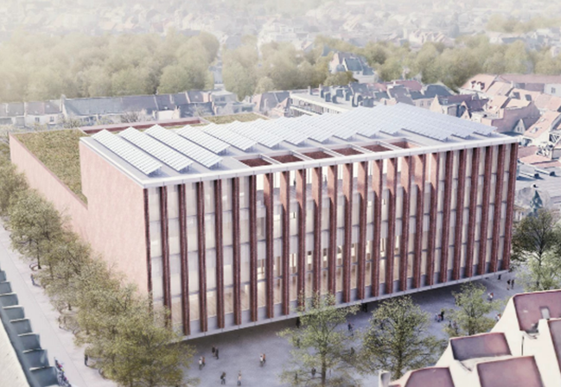
Realisatie beurs- en congresgebouw met omgevingsaanleg
Brugs Beleidsprogramma: 423 en 447
Plafondbudget D&B (gebouw en omgevingsaanleg): 40 mio euro (all-in)
BTW-ruling bekomen waardoor alle BTW aftrekbaar is (uitgezonderd fietsenparking)
Omgevingsvergunning verleend (CBS 17/06/2019)
Werkzaamheden aannemer MBG gestart op 5 augustus 2019
Projectfinanciering met opbrengst ‘toeristentaks’
Subsidie van €274.523 binnen TERTS (energetische investeringen) binnengehaald in 2020
Volgende mijlpaal: hoogste punt congresgebouw (26m) en meiboom in april/mei 2021
Doelstelling: ingebruikname nieuw gebouw: januari 2022 (Blijft doelstelling ondanks vertraging wegens schorsing werken coronacrisis)
Exploitatie via vzw BMCC (2019_CBS_00873)
in mio € | Rekening 2020 | MJP 21-25
Uitgaven | 12,2 | 18,3
Inkomsten | / | /
Locatie: | Brugge Centrum
Actie DS-BOOM: | SA01349
Strategische BDS: | Het toerisme in Brugge ondersteunt de gewenste dynamiek van de stad.
Budgetbeheerder: | Eigendommen
Beleid: | Prioritair

Slide 30
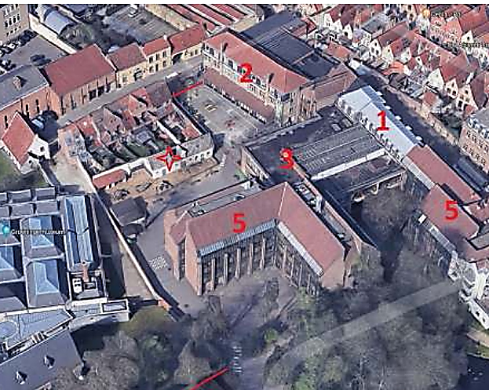
Museumsite renovatie Kloefenpoort
Brugs Beleidsprogramma: 200, 201, 202, 366, 443, 449, 493
Versterkende schakel van museumkwartier (5 museumlocaties en nieuwbouw)
Bestemming:
      werkplek cluster collectie
      samenbrengen wetenschappelijke werking
      museumbibliotheek
Moet uitgevoerd worden voor de werken aan de nieuwbouw starten
Ontwerp 2021 - Uitvoering 2022
LEGENDE AFBEELDING
De zogenaamde vleugel Sint-Leon, 1891
Oefenschool of “Kloefenpoort”, 1931
Blok B, 1957
Sportzaal, 1977
Nieuwe schoolgebouwen, 1986
Locatie: | Brugge Centrum
Actie DS-BOOM: | SA01395
Strategische BDS: | Brugge, cultuurstad
Tactische DS: | Gevarieerd, hedendaags, laagdrempelig cultuuraanbod
Budgetbeheerder: | Musea Brugge
Beleid: | Prioritair
in mio € | Rekening 2020 | MJP 21-25
Uitgaven | / | 2,2
Inkomsten | / | /

Slide 31
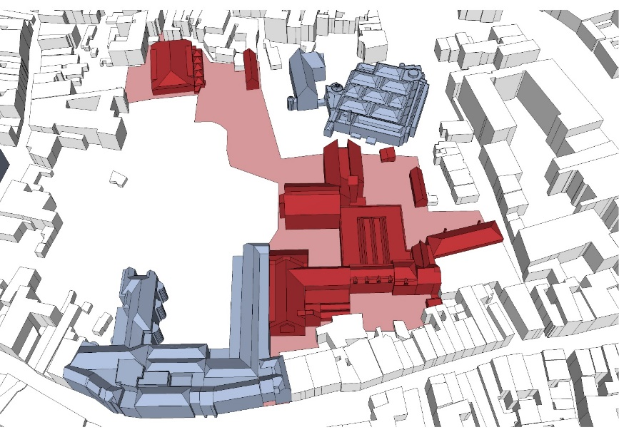
BRUSK!
Brugs Beleidsprogramma: 200, 201, 202, 221, 268, 269, 361,
366, 443, 449 en 493
Plafondbedrag ‘design & build’: €28.500.000 (all-in)
Daarnaast ook andere kosten voor o.a. de sloop en de aanleg van een museumpark
Maakt deel uit van volledige realisatie ‘Museum- en kunstsite” en wordt voor 60% gesubsidieerd door Vlaanderen (maximaal ± 47 miljoen euro waarvan ±27,5 mio euro gesubsidieerd)
CBS 25 januari: toewijzing opdracht CIT Blaton
Start werken voorzien vanaf augustus 2022
Ingebruikname nieuwe infrastructuur eind 2024
in mio € | Rekening 2020 | MJP 21-25
Uitgaven | 0,03 | 30,6
Inkomsten | / | 17,6
Locatie: | Brugge Centrum
Actie DS-BOOM: | SA00931
Strategische BDS: | Brugge, cultuurstad
Tactische DS: | Gevarieerd, hedendaags, laagdrempelig cultuuraanbod
Budgetbeheerder: | Musea Brugge
Beleid: | Prioritair

Slide 32
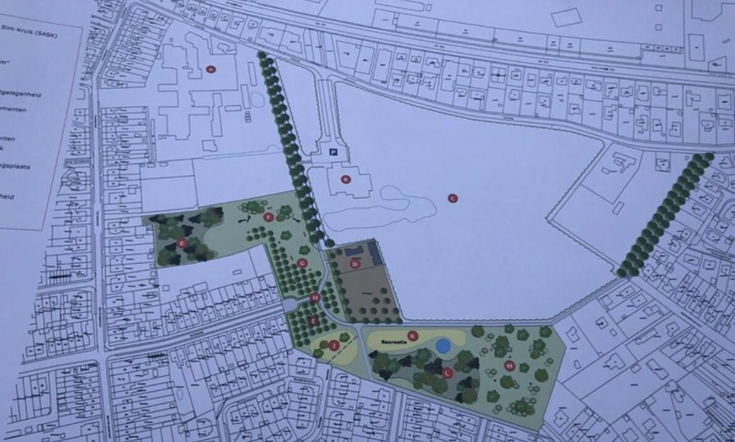
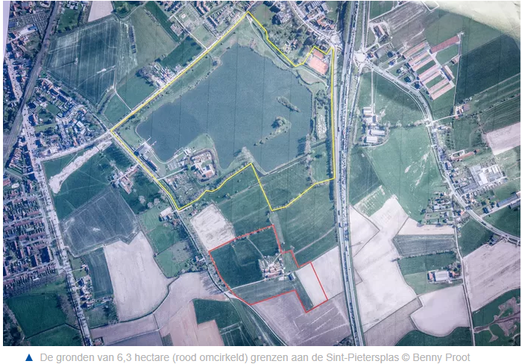
Strategische aankopen– inspelen op nieuwe ontwikkelingen of opportuniteiten
Door een gericht aankoopbeleid streven we naar een uitbreiding van het areaal buurtgroen en natuur en bos, bijvoorbeeld:
    Aankoop 2,8 ha grond uitbreiding domein Veltem
    Aankoop Site de lijn
    Aankoop Sint-Pietersplas 6,3 ha
    …
In functie van het gebruikerscomfort investeren we in een modernisering van de recyclageparken.
Grondverwervingen.
Investeringen in opportuniteiten rond parkeerfaciliteiten.
in mio € | Rekening 2020 | MJP 21-25
Uitgaven | 3,6 | 6,4
Inkomsten | / | /

Slide 33
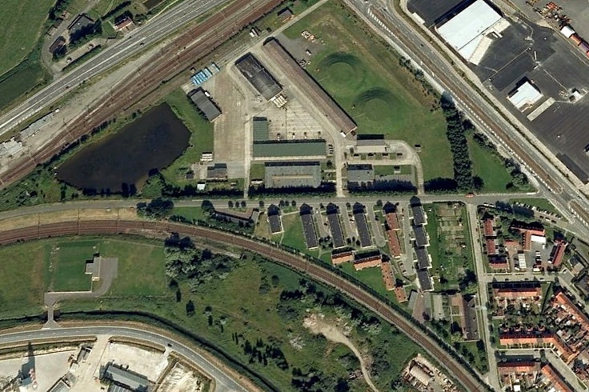
Site Knaepen
Brugs Beleidsprogramma: 429
Overeenkomst in 2014 met Elia voor aankoop site Knapen en inrichting van die site als buffer tussen de Stationswijk en hoogspanningsstation Stevin
Bedrag van 8 mio euro te gebruiken voor die site en bufferende maatregelen
Onderdeel van de revitaliseringsstudie: realisatie ‘Kustpark’
Sanering terrein door Defensie uitgevoerd in juni 2020
Verwerving verwacht voorjaar 2021
3,3 hectare zal tegen zomer 2021 opengesteld worden
Participatieproject rond invulling site wordt opgestart in 2021
Opletten voor samenhang met sluisdossier…
Locatie: | Zeebrugge
Actie DS-BOOM: | SA01007 + SA01396
Strategische BDS: | De haven van Zeebrugge
Tactische DS: | Evenwicht havenontwikkeling & leefbaarheid
Budgetbeheerder: | Openbaar domein
Beleid: | Prioritair
in mio € | Rekening 2020 | MJP 21-25
Uitgaven | / | 7,3
Inkomsten | / | /

Slide 34
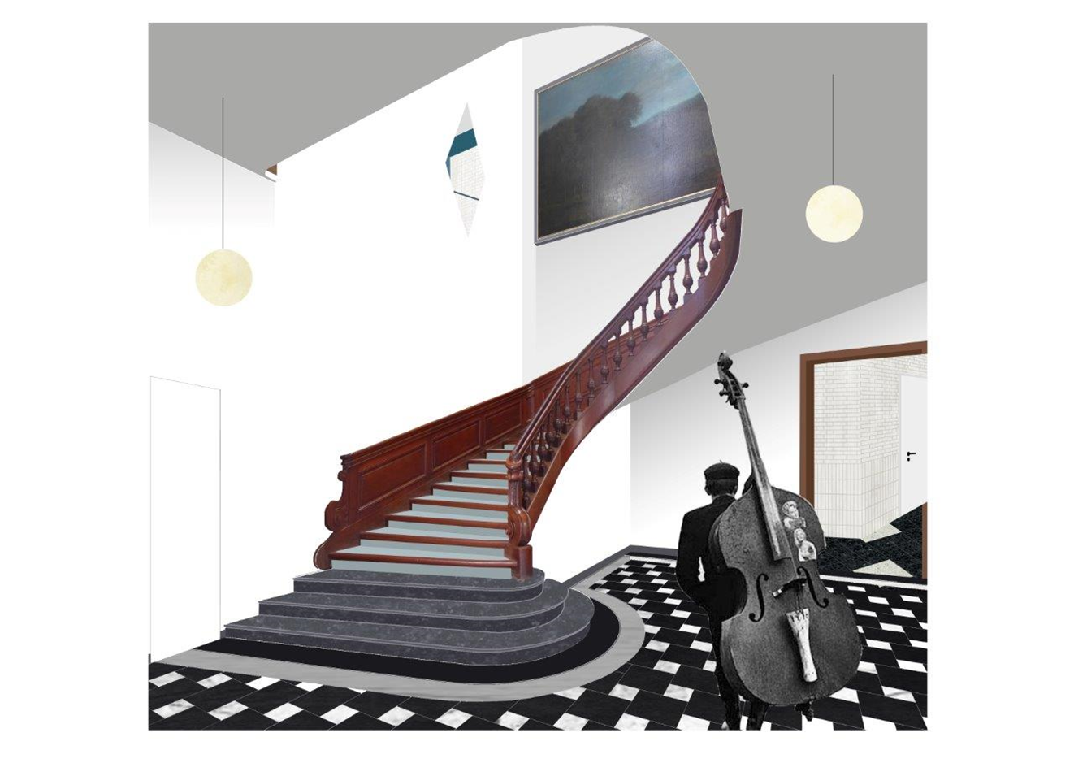
Renovatie Conservatorium
Renovatiewerken zijn gestart juni 2020
Werken klaar in december 2021, zodat school kan verhuizen vanuit Middenschool in kerstvakantie 2021
Premies:
    Agion: 195.441 euro incl. 6% btw voor energiebesparende maatregelen
    Onroerend Erfgoed onderhoudspremie
      2020: 2 x 15.000 euro voor restauratiewerken (1 voor interieur en 1 voor exterieur)
      2021: 2 x 15.000 voor restauratiewerken (1 voor interieur en 1 voor exterieur)
Locatie: | Centrum
Actie DS-BOOM: | SA00384
Strategische BDS: | Brugge is milieuvriendelijk, klimaatrobuust en streeft de 17 ontwikkelingsdoelen na.
Tactische DS: | Duurzame ontwikkeling
Budgetbeheerder: | Patrimonium
Beleid: | Prioritair
in mio € | Rekening 2020 | MJP 21-25
Uitgaven | 0,1 | 4,8
Inkomsten | / | 0,2

Slide 35
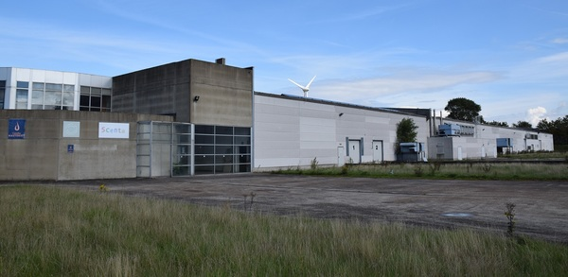
Erfgoeddepot-/fabriek
Brugs Beleidsprogramma: 369
Herinrichting tot regionaal erfgoeddepot (2 mio euro subsidie, waarvan reeds 1 mio uitgekeerd)
Depots Mariastraat, Volkskundemuseum en Komvest verhuizen naar deze locatie
Raakvlak en het Kostuumatelier worden eveneens daar gehuisvest
Raming aanpak bestaande loods (5.500m²) bedraagt 3.739.530 euro (incl. BTW)
Budget meubilair -> 1 mio euro (musea)
Timing:
  Start werken: augustus-september 2021
  Verhuis : september 2022
Locatie: | Sint-Pieters
Actie DS-BOOM: | SA00935
Strategische BDS: | Brugge, cultuurstad
Tactische DS: | Gevarieerd, hedendaags, laagdrempelig cultuuraanbod
Budgetbeheerder: | Patrimoniumbeheer
Beleid: | Prioritair
in mio € | Rekening 2020 | MJP 21-25
Uitgaven | 0,1 | 6,2
Inkomsten | / | 1

Slide 36
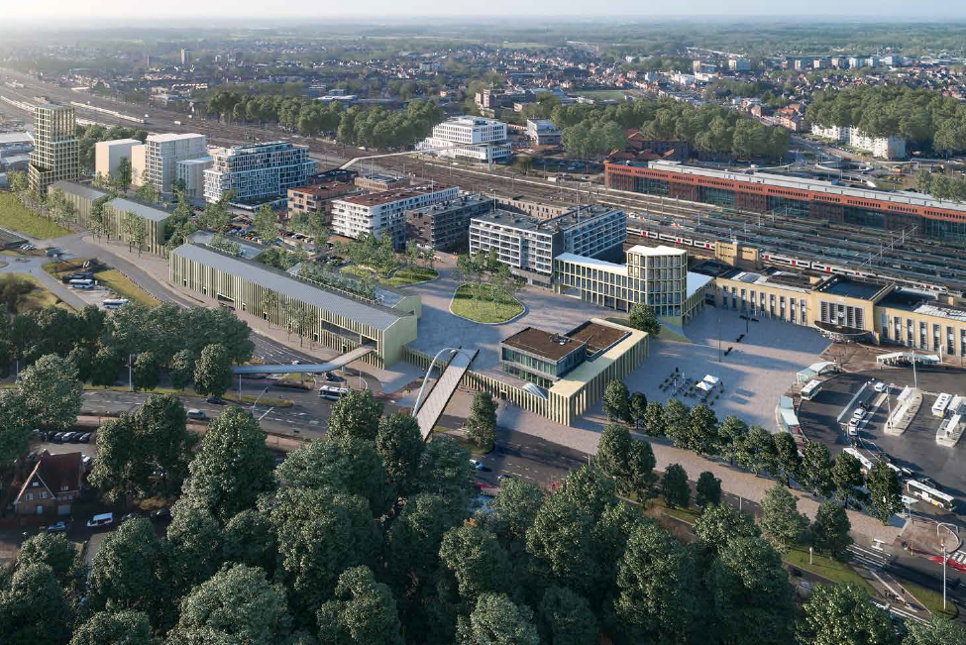
Project Stationsomgeving
Brugs Beleidsprogramma: 298
Totaalproject met verschillende onderdelen en diverse betrokken partijen
    Afwerking project ‘Nieuw Brugge’ - kavels 4 & 5 (ontwikkelaar)
    Uitbreiding capaciteit parking Station (ontwikkelaar & Interparking)
    Vergroening dak parking Station (ontwikkelaar – Stad Brugge)
    Aanpak verkeersveiligheid en doorstroming R30 – verkeerslichten en conflictvrije dwarsingen (AWV/MOW)
    Verplaatsen R30 tussen tunnel Zand en Unesco-rotonde en vergroten Albertpark (AWV/MOW en Stad Brugge)
    Aanpak Stationsplein (Stad Brugge)
Voorlopig stadsaandeel voorzien voor publiek domein en participatie met andere partners
Studie is opgestart, startnota wordt verwacht najaar 2021, projectnota met ontwerpend onderzoek van de voorkeursoplossing wordt verwacht medio 2022
Omgevingsvergunningsaanvraag: 2023
Uitvoering: 2024
Locatie: | Brugge Centrum
Actie DS-BOOM: | SA00545 “Masterplan stationsomgeving” SA01351 “Stadsaandelen projecten andere overheden”
Strategische BDS: | In Brugge gaat erfgoed samen met vernieuwing
Tactische DS: | Brugge realiseert stadsvernieuwing
Budgetbeheerder: | Openbaar Domein
Beleid: | Prioritair
in mio € | Rekening 2020 | MJP 21-25
Uitgaven | / | 5
Inkomsten | / | /
Het betreft in essentie publiek-private samenwerking om dit totaalproject te realiseren Raming uitgave aandeel AWV i.f.v. aanpak R30: voorlopig begroot op min. 15 mio euro

Slide 37
‘Park(ing)’- uitbreiding P Centrum Zand
Brugs Beleidsprogramma: 154, 184, 185, 186, 220, 222, 274, 320, 323, 329, 335 en 493
Omgevingsvergunning verleend op 12/04/2019
Bouwheer: Interparking
Geraamde kostprijs 23.000.000 euro (exclusief BTW en inclusief erelonen) – financiering via Interparking, maar financiële regeling met jaarlijkse terugbetaling via afrekening (rekening houdend met verhoging tarieven)
Werken in maart toegewezen aan CIT Blaton
Coronacrisis zowel impact op timing start werken als op inkomsten parkeergelden
Vooropgestelde ingebruikname parking: medio 2022
in mio € | Rekening 2020 | MJP 21-25
Uitgaven | Gefinancierd door Interparking
Inkomsten
Locatie: | Brugge Centrum
Actie DS-BOOM: | Budget Interparking
Strategische BDS: | Mobiliteit in Brugge

Slide 38

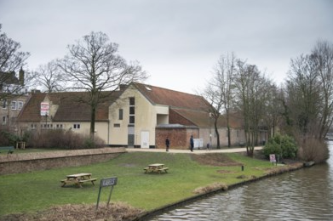
Brandweerkazerne Dirk Martensstraat
(Metro-site) & Boninvest
Goed en centraal gelegen Brandweerkazerne, dichtbij stadscentrum ter vervanging van Walwein en Pathoekweg Aankoop grond (12.530 m²) door Stad Brugge
Bouw Kazerne en aanhorigheden: Zone 1
CBS 05/10/2020: beslissing tot aankoop in der minne, indien onmogelijk onteigening
Geraamde prijs (geactualiseerd schattingsverslag 18/12/20): € 2.803.600
Aankoop Boninvest

Slide 39
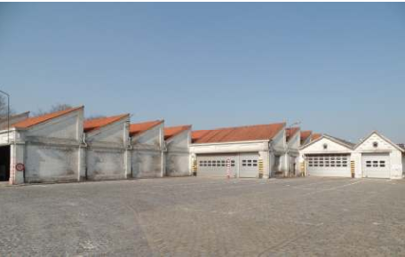
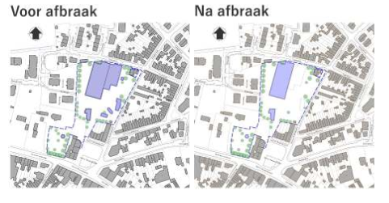
Voormalige stelplaats De Lijn Assebroek
CBS 12/08/2019: principiële beslissing tot aankoop van de voormalige stelplaats van De Lijn in Assebroek voor een bedrag van €2.300.000, mits de site door en op kosten van De Lijn wordt gesaneerd
Bedoeling om een park met grasvlakte, een buurtfunctie (oude tramhuis) en ruimte voor “urban sports” (grote hall) te realiseren
CBS 12/02/2021: advies op OVAM-dossier bodemsaneringsproject.
Doelstelling om in 2021 concrete stappen voorwaarts te zetten, zowel op vlak van sanering (gevolgd door eigendomsverwerving) en opmaak van de eerste plannen.
in mio € | Rekening 2020 | MJP 21-25
Uitgaven | / | 1
Inkomsten | / | /
Locatie: | Assebroek
Actie DS-BOOM: | SA01329
Strategische BDS: | In Brugge gaat erfgoed samen met vernieuwing.
Tactische DS: | Brugge realiseert Stadsvernieuwing
Budgetbeheerder: | Openbaar Domein
Beleid: | Prioritair

Slide 40
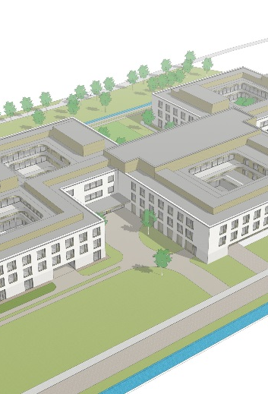

WZC Sint-Pietersmolenwijk
  Woonzorgcentrum
    Vervangt Huize Minnewater
    232 bewoners
  Dagverzorgingscentrum
    30 personen
  Kinderdagverblijf
  Buitenschoolse opvang
  Opleidingslokalen zorg
  88 ondergrondse parkeerplaatsen
  174 bovengrondse fietsenstallingen
  Verwachte opening tweede helft 2023
  Geraamde kostprijs 51 miljoen euro
    Inclusief erelonen, herzieningen, omgevingsaanleg, nutsaansluitingen & inrichting
    Gefinancierd door Mintus
    Gefinancierd door De Blauwe Lelie (kinderopvang)
    Infrastructuurforfait VIPA voor WZC + klassieke VIPA voor kinderopvang

Slide 41

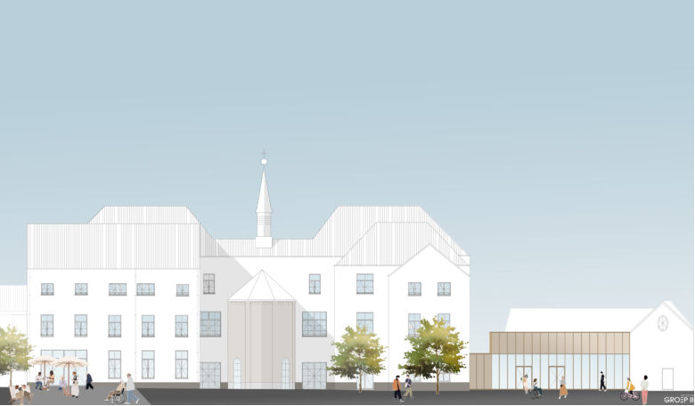
Zorginstelling “ons Huis”
Tehuis, ons huis Sint Clara
  40 kamers
Dagcentrum
  30 personen
5 bovengrondse parkeerplaatsen auto’s + 2 busjes (ons Huis)
60 bovengrondse fietsenstallingen
Geraamde kostprijs +- 7,5 miljoen euro
  Gefinancierd door Mintus, Ons Huis & VIPA.

